Slide 1
¿Qué es un servidor web?
Un servidor web o servidor HTTP es un programa informático que procesa una aplicación del lado del servidor realizando:
conexiones bidireccionales y/o unidireccionales
conexiones síncronas o asíncronas con el cliente
generando o cediendo una respuesta

Slide 2
¿Qué hace un servidor web?
La versión más simple de servidores web sirven archivos estáticos
Simplemente envía el archivo que le pidieron en un response HTTP.
Estos archivos son HTML, CSS, JS, imágenes, audio, etc.

Slide 3
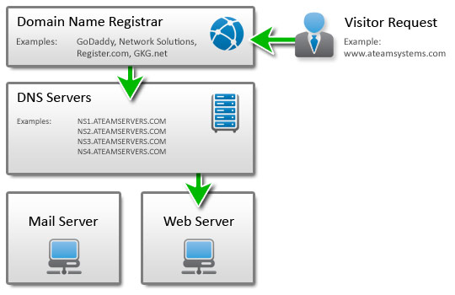
DNS

Slide 4
HTTP
HTTP: Hypertext Transfer Protocol, ‘protocolo de transferencia de hipertextos’
Y su variante segura HTTPS
Los usamos todo el tiempo para navegar por Internet
Permite hacer pedidos de recursos a un servidor

Slide 5
HTTP y el navegador
El navegador es un cliente HTTP
Solicita archivos al servidor, lee y dibuja esos archivos
Elige que otros archivos descargar (CSS, img, js, etc)
Hay códigos de respuesta:
200: OK
404: Not found
500: Internal server error

Slide 6

Nest: un framework backend
Nest o NestJS es un framework para construir aplicaciones Node.JS eficientes, y escalables
Usa progressive JavaScript y TypeScript
Combina OOP (Object Oriented Programming), FP (Functional Programming), and FRP (Functional Reactive Programming)
https://docs.nestjs.com/

Slide 7
Webserver en Nest
Vamos a hacer un web server de un sitio estático en Nest

Slide 8
Crear el proyecto
Instalar Nest CLI Tool:
npm i -g @nestjs/cli
Crear proyecto NEST:
nest new cfp-demo
Entrar a la carpeta y commitear el código inicial:
cd cfp-demo
git add .
git commit -m "Initial Project commit"
//conectar un remoto en git y pushear

Slide 9
Conectar un remoto en git y pushear
Crear un proyecto en Github
Después:
Opción A:
//se supone que el repositorio está vacío (sin commits)
git remote add origin URL_DE_GITHUB
git push -u origin master
Opción B:
Hacer un clone
Mover los archivos ahi (incluir .gitignore)

Slide 10
Iniciar el proyecto
Iniciar el servidor:
npm run start:dev
Verlo en el navegador
http://localhost:3000

Slide 11
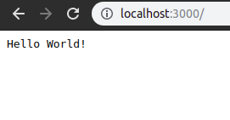
Ver el Hello World

Slide 12
API (para el futuro)
En el archivo app.controller.ts vemos una linea:
@Controller()
Este archivo hace un “return” que es lo que vemos en el navegador
Esto vamos a usarlo más adelante
Vamos a cambiarla a
@Controller('api')

Slide 13
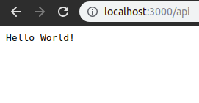

Slide 14
¿Qué está pasando?
localhost: nombre del servidor o URL, en este caso localhost es un alias/apodo para nuestra PC
3000: puerto, un “oido” en la PC asignado a un programa en particular
/api: endpoint, ruta que el servidor NEST sabe que ejecutar

Slide 15
Servir archivos estáticos
npm install --save @nestjs/serve-static
En app.module.ts agregar en imports
[
ServeStaticModule.forRoot({
rootPath: join(__dirname, '..', 'client'),
}),
],

Slide 16
Crear el sitio estático
Crear los archivos estáticos en la carpeta “client”, a la misma altura de “src”
Crear:
un index.html
una hoja de estilos en css/estilos.css

Slide 17
Documentación oficial del framework:
https://docs.nestjs.com/
https://docs.nestjs.com/recipes/serve-static
Ejemplo:
https://github.com/jdottori/nest-cfp-demo/blob/master/cfp-documentation/1-staticfiles.md

Slide 18
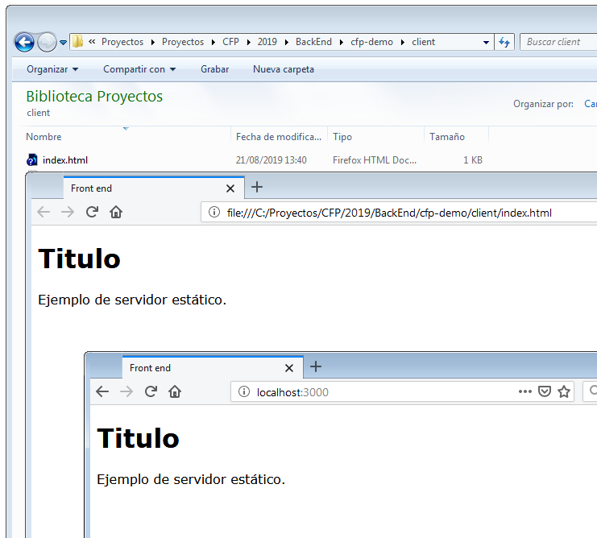
Rutas

Slide 19
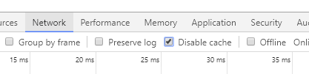
Cache y Refresco
A partir de ahora nuestra página web va a estar en un servidor.
El navegador puede usar caché para acelerar la navegación, mostrándonos a veces una versión vieja de la página (o de algunos archivos CSS, JS, …)
Usar siempre Ctrl+F5 para actualizar los archivos para forzar a borrar el cache o con el inspector deshabilitar el cache

Slide 20
Front End
JSON

Slide 21
Organización de los datos
Una forma de organizar las variables y funciones es a través de objetos.
Encapsulan datos y comportamiento
Son los objetos nativos en JavaScript
Su “clase” es de tipo “objeto” y son de estructura libre

Slide 22

Qué es JSON?
Organizado
Fácil de acceder
Se compone de
Registros (objetos): { }
Propiedades: "clave" : "valor"
Arreglos: [ ] (Contienen objetos)
//objeto 'profesor' con dos atributos
{
"nombre": "javier",
"materia": "web",
}
No confundir un Objeto JSON con una función, tiene llaves, pero no tiene parámetros, ni código, ni la palabra function antes

Slide 23
Agregar y acceder a miembros
let curso = {
"nombre": "full-stack",
"alumno": [
{
"nombre": "juan",
"apellido": "perez"
},
{
"nombre": "maria",
"apellido": "garcia"
}
]
}

Slide 24
Agregar y acceder a miembros
Podemos leer los miembros:
let nombre = curso.nombre;
let primerApellido = curso.alumnos[0].apellido;
Les podemos agregar miembros
curso.lugar = "cfp";

Slide 25
Claves
Las claves pueden o no ir entre comillas
{ valor: 4 }
O
{ "valor": 4 }//Good practice!,
evita problemas si tenemos un campo que es una palabra reservada
{
"error": 4,
"if": 6
}
http://stackoverflow.com/questions/4201441/is-there-any-practical-reason-to-use-quoted-strings-for-json-keys

Slide 26
Valores en JSON
Los valores pueden ser de los siguientes tipos:
{
"cadena": "texto",
"numero": 5,
"otroObjeto": {..},
"arreglo": [5,"a",1],
"verdadero": true,
"nada" : null
}
Notar uso de comillas en value sólo para cadenas de texto

Slide 27


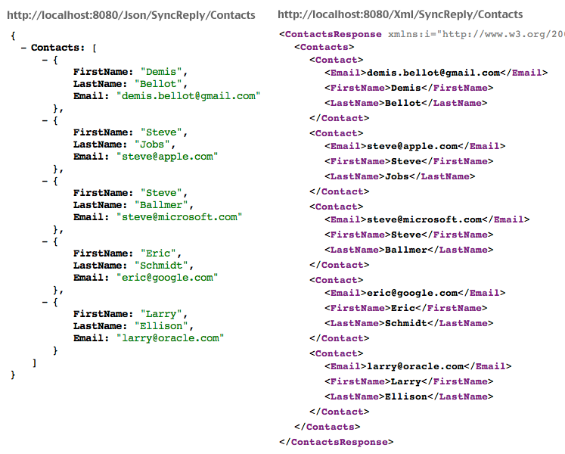
Ventajas
Super - Liviano para transferir
Datos auto-descriptos
Legible por el humano
Fácil de adoptar por los lenguajes orientados a objetos

Slide 28
Ejemplo con JSON

Slide 29
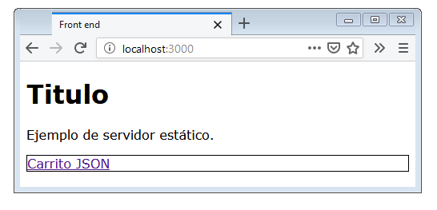
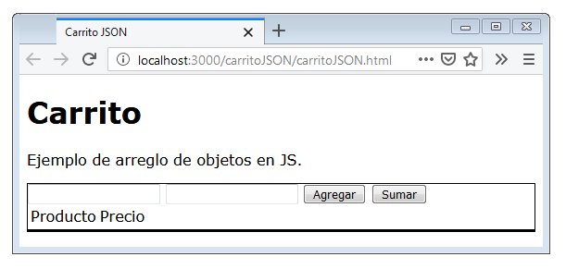
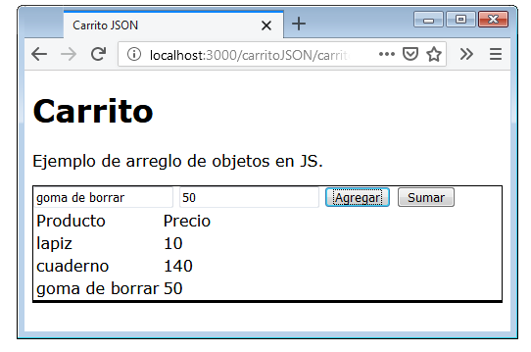
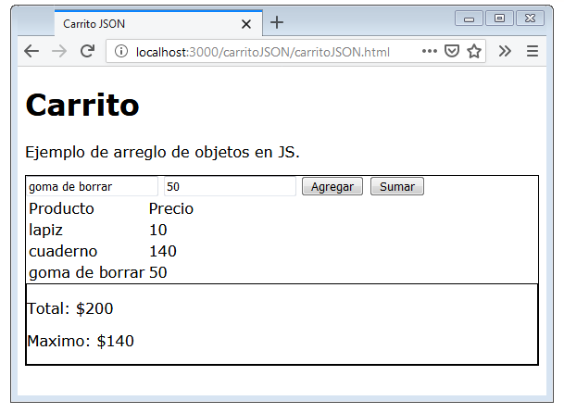
Objetivo final

Slide 30
Modelo de datos
{"producto": "ddd", "precio": 44}
{"producto": "ddd", "precio": 44}
{"producto": "ddd", "precio": 44}
{"producto": "ddd", "precio": 44}
{"producto": "ddd", "precio": 44}
{"producto": "ddd", "precio": 44}
{"producto": "ddd", "precio": 44}
{"producto": "ddd", "precio": 44}

Slide 31
Código HTML
…
<body>
<h1>Carrito</h1>
<p>Ejemplo de arreglo de objetos en JS.</p>
<input type="text" name="" value="" id="producto">
<input type="text" name="" value="" id="precio">
<button type="button" id="btnAgregar">Agregar</button>
<button type="button" id=btnTotal>Sumar</button>
<table>
<thead>
<td>Producto</td>
<td>Precio</td>
</thead>
<tbody id="tblCompras"></tbody>
</table>
<div id="total"></div>
<script src="js/carrito.js"></script>
</body>
…

Slide 32
Código JS
let btnAgregar = document.querySelector("#btnAgregar");
btnAgregar.addEventListener("click", agregar);
let btnTotal = document.querySelector("#btnTotal");
btnTotal.addEventListener("click", sumar);
let compras = [];

Slide 33
Código JS
function agregar() {
console.log("Funcion Agregar");
let producto = document.querySelector('#producto').value;
let precio = parseInt(document.querySelector('#precio').value);
let renglon = {
"producto": producto,
"precio": precio
}
compras.push(renglon);
mostrarTablaCompras();
}

Slide 34
Código JS
function sumar() {
console.log("Funcion Sumar");
let total = 0;
for (let i = 0; i < compras.length; i++) {
total += compras[i].precio;
}
let max = compras[0].precio;
for (let r of compras) {
if(max < r.precio)
max = r.precio;
}
document.querySelector("#total").innerHTML =
"<p>Total: $" + total + "</p>"+
"<p>Maximo: $" + max + "</p>"
}

Slide 35
Código JS
Esto es un Template Literal.
La comilla es el acento inverso. Es una manera de incluir saltos de linea y el ${} se reemplaza por la evaluación de la expresión que engloba.
function mostrarTablaCompras() {
html = "";
for (let r of compras) {
html += `
<tr>
<td>${r.producto}</td>
<td>${r.precio}</td>
</tr>
`;
}
document.querySelector("#tblCompras").innerHTML = html;
}

Slide 36
Funciones: pasaje de parámetros y ámbitos

Slide 37
Parámetros
Tipos primitivos: se pasan por copia-valor
Tipos objetos: se pasan por referencia
Ejemplo: La función aumentar suma 1 a ambos parámetros
let primitivo = 5 let objeto = { valor: 5 } aumentar(primitivo,objeto) // primitivo: 5 (se copio)
// objeto.valor: 6 (se usó el mismo)
function aumentar(primitivo, objeto){ primitivo++; objeto.valor++; }
https://codepen.io/webUnicen/pen/KmyoXP

Slide 38
Parámetros
Cualquier argumento puede ser omitido o agregado.
function sumar(a, b, c)
{
return a + b + c;
}
sumar(1, 2, 3); //6
sumar(1, 2); //NaN : Hace 1+2+undefined
sumar(1, 2, 3, 4, 5, 6); //6

Slide 39
Arrow Functions
Es una forma abreviada para escribir funciones:
function(param) { } se reduce a (param) => {}
Ejemplo:
unArreglo.forEach(elem => {
console.log(elem)
})
https://codepen.io/webUnicen/pen/KmyGxG

Slide 40
Back-end
Consumir una API

Slide 41
Carrito de compras
A lo largo de este módulo vamos a trabajar con nuestro carrito de compras para lograr que guarde los datos en un servidor.
Vamos a hacerlo paso a paso.
Un paso por clase.
Que tenemos?
Hasta ahora tenemos:
Un sitio web que permite agregar cosas al carrito mediante JS
¿Que pasa al refrescar la página?

Slide 42
Limitaciones
El código Javascript que se ejecuta en el cliente (navegador/browser) no se persiste
Hay formas de guardarlo, pero estaría guardado en la PC del usuario
Necesitamos tener esos datos en el servidor

Slide 43


Arquitectura de Sistemas Web
Hardware
Software
Servidor
Back end
Front end
Hardware
Base de datos
Cliente
Hardware
Servidor

Slide 44
Cliente
Se encarga de manejar la interfaz gráfica del usuario
Servidor
Se encarga de:
Almacenar los datos
Dar seguridad (que cada uno vea solo sus datos, etc)

Slide 45
Pasos:
Estos son los pasos que vamos a seguir a través de las clases (el orden puede variar levemente):
Traer datos estáticos que están en el servidor (HOY)
Que esos datos sean dinámicos
Que esos datos estén guardados en un archivo
Guardar nuevos datos
Borrar datos
Editar datos

Slide 46
API
Una API es una interfaz que nos da una aplicación para comunicarnos con ella
API
Cliente
Programa Servidor

Slide 47
REST
REST: Representational State Transfer, es un tipo de arquitectura de desarrollo web que se apoya totalmente en el estándar HTTP.
Es el tipo de arquitectura más natural y estándar para crear APIs para servicios orientados a Internet.
La mayoría de las APIs REST usan JSON para comunicarse.

Slide 48
REST
Se asocian URLs a recursos.
Al que se puede acceder o modificar mediante los métodos del protocolo HTTP.
Se basa en acciones (llamadas verbos) que manipulan los datos.
POST: Crear un recurso
GET: Obtener uno o muchos recursos
PUT: Actualizar uno o muchos recursos
DELETE: Borrar un recurso
Se utilizan los errores del protocolo HTTP.
200 ok, 404 not found, etc.

Slide 49
API REST - EJEMPLO
GET /facturas (en genérico /facturas)
Acceder al listado de facturas
POST /facturas (en genérico /facturas)
Crear una factura nueva
GET /facturas/123 (en genérico /facturas/:id_fact)
Acceder al detalle de una factura
PUT /facturas/123 (en genérico /facturas/:id_fact)
Editar la factura, sustituyendo la totalidad de la información anterior por la nueva.
DELETE /facturas/123 (en genérico /facturas/:id_fact)
Eliminar la factura

Slide 50
Manejo de errores en REST
Se pueden utilizar los errores del protocolo HTTP:
200 OK Standard response for successful HTTP requests
201 Created
202 Accepted
301 Moved Permanently
400 Bad Request
401 Unauthorised
402 Payment Required
403 Forbidden
404 Not Found
405 Method Not Allowed
500 Internal Server Error
501 Not Implemented

Slide 51
Mockear nuestro back-end

Slide 52
Mockear una API
Primero vamos a mockear nuestra API
Mockear significa “reemplazar una implementación real por una falsa y simple”
Como las API devuelven JSON vamos a hacer nuestro archivo JSON estático
Para qué mockeamos?
Nos permite trabajar con el front end aunque nuestro back end no esté implementado

Slide 53
Creemos un archivo JSON
En los archivos de nuestro servidor hagamos un “mock.json” con el contenido que queremos que nos devuelva

Slide 54
Ejemplo
Vamos a inventar una respuesta (estilo de respuesta típica de una API):
{
"status": "OK",
"compras": [
{
"producto": "Manzana",
"precio": "20"
}
]
}
Array de todos los registros de compras

Slide 55
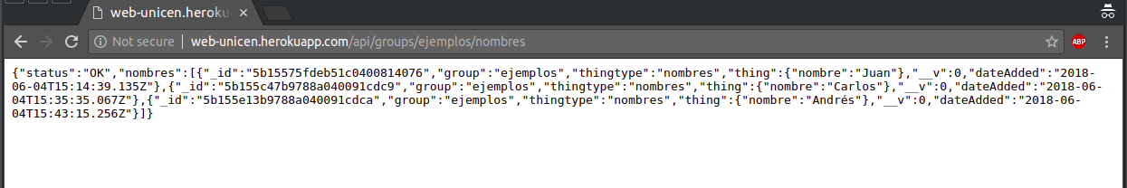
Ver la respuesta JSON
El navegador por defecto siempre hace GET para bajar las páginas
Si ponemos la URL en el navegador vemos directamente el JSON (aunque solo nos sirve para GET, no para otros métodos de HTTP)

Slide 56
Ejemplo de respuesta
Analizamos la estructura de la respuesta para poder leerla
{
"status": "OK",
"compras": [
{
"producto": "Manzana",
"precio": "20"
}
]
}
Array de todos los registros

Slide 57
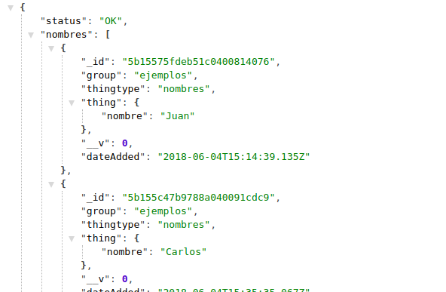
JSON en el navegador
Extensión para Chrome:
JSON Formatter

Slide 58
Consumir la API

Slide 59
Consumir la API mockeada
Ahora nos falta consumir esa API desde el front-end.
Lo que tenemos que ver es que el producto que pusimos en el JSON aparezca en la página
Nuestra situación:
Hasta ahora teníamos:
DOM (HTML)
Estilos (CSS)
Programar y editar el DOM (JS)
Todo dentro del cliente
Y ahora vamos a agregar:
Conexión al servidor desde JS

Slide 60
Ajax en ES7
ES7 incorpora la interfaz fetch()
let promise = fetch(url);
El uso más simple de fetch() toma un argumento (la ruta del recurso que se quiera traer) y el resultado es una promesa que contiene la respuesta (un objeto Response)
https://developer.mozilla.org/es/docs/Web/API/Fetch_API/Utilizando_Fetch

Slide 61
AWAIT y ASYNC
En ES8 se incorpora dos palabras reservadas para facilitar la escritura de código con promesas
ASYNC
Hace que una función devuelva una promesa
El return se encapsulará en la promesa automaticamente
AWAIT
Desencapsula el contenido de una promesa.
Se reescribe como el THEN de la promesa
Solo puede usarse dentro de funciones ASYNC
https://javascript.info/async-await

Slide 62
Await
let promise = fetch(url);
Let response = await promise;
El await lee el objeto dentro de la promesa cuando esté listo.
Mientras tanto libera al navegador para que pueda hacer otra cosa.
https://developer.mozilla.org/es/docs/Web/API/Fetch_API/Utilizando_Fetch

Slide 63
SINCRÓNICO
Meto comida en el horno
Miro el horno hasta que esté lista
Ceno
Se hace la comida
ASINCRÓNICO
Meto comida en el horno y prendo timer
Preparo la mesa
Cargo la serie
...
Ceno con una serie
Se hace la comida
RING!
Responde la promesa

Slide 64
Recibir JSON
response.json()
Al ejecutar res.json() se parsea (“compila”) a un objeto automáticamente.
Devuelve una promesa, dado que convertir a JSON puede demorar mucho

Slide 65

¿Y si el archivo no existe?
El objeto “response” tiene información de la respuesta obtenida del servidor.
Con response.ok nos dice si la descarga pudo hacerse correctamente (Código HTTP 200)

Slide 66
async function load() {
let container = document.querySelector("#use-ajax");
let response = await fetch(url);
if (response.ok) {
let t = await response.json()
container.innerHTML = ...;
}
}

Slide 67
¿Cómo agrego el cartelito de “Loading…”?
async function load() {
let container = document.querySelector("#use-ajax");
container.innerHTML = "<h1>Loading...</h1>";
let response = await fetch(url);
if (response.ok) {
let t = await response.json()
container.innerHTML = t;
}
}

Slide 68
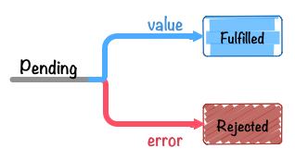
Y qué pasa si la descarga no se puede hacer? Promesas (Terminología)
Una promesa tiene 4 estados
Cumplida (fulfilled)
Rechazada (rejected)
Pendiente (pending)
Finalizada (settled)
Término then
En vez de pasar funciones callback a una función, a la promesa le “encadenamos” las funciones callback.
hazAlgo(exitoCallback, falloCallback);
hazAlgo().then(exitoCallback, falloCallback);
Promise

Slide 69
async function load() {
let container = document.querySelector("#use-ajax");
container.innerHTML = "<h1>Loading...</h1>";
try {
let response = await fetch(url);
if (response.ok) {
let t = await response.json()
container.innerHTML = ...;
}
else
container.innerHTML = "<h1>Error - Failed URL!</h1>";
}
catch (response) {
container.innerHTML = "<h1>Connection error</h1>";
};
}

Slide 70
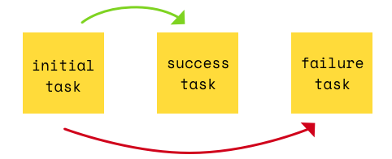
Funcionamiento

Slide 71
Back-end
Rutas y APIs

Slide 72
Servidor estático vs dinámico
Mostrar un archivo estático (sea HTML, CSS, JS, o JSON) podemos hacerlo con sitios estáticos como hemos hecho
Pero… en algún momento necesitamos ejecutar código en el servidor

Slide 73
Rutas
Dijimos que las APIs responden a diferentes endpoint que eran diferentes URLs
Repasemos!

Slide 74
REST
Se asocian URLs a recursos.
Al que se puede acceder o modificar mediante los métodos del protocolo HTTP.
Se basa en acciones (llamadas verbos) que manipulan los datos.
POST: Crear un recurso
GET: Obtener uno o muchos recursos
PUT: Actualizar uno o muchos recursos
DELETE: Borrar un recurso
Se utilizan los errores del protocolo HTTP.
200 ok, 404 not found, etc.

Slide 75
API REST - EJEMPLO
GET /facturas (en genérico /facturas)
Acceder al listado de facturas
POST /facturas (en genérico /facturas)
Crear una factura nueva
GET /facturas/123 (en genérico /facturas/:id_fact)
Acceder al detalle de una factura
PUT /facturas/123 (en genérico /facturas/:id_fact)
Editar la factura, sustituyendo la totalidad de la información anterior por la nueva.
DELETE /facturas/123 (en genérico /facturas/:id_fact)
Eliminar la factura

Slide 76
API Rest
Las URL exponen recursos a través de diferentes direcciones o endpoints.
Ejemplos de endpoints en una aplicación:
Usuarios →ex.com/usuario/
Tareas →ex.com/tarea/5
Imágenes de usuario→ex.com/usuario/2/imagenes
SUSTANTIVOS
Notes:
A resource is an object with a type, associated data, relationships to other resources, and a set of methods that operate on it.

Slide 77
Pretty URLs
No puedo tener un archivo HTML para cada factura.
Necesitamos que nuestro servidor sepa entender (a.k.a. parsear) la URL
En base a la ruta elige qué código ejecutar
Algunas partes van a ser “parámetros” (el código de factura 123 por ejemplo)

Slide 78
Pretty URLs
URLs semánticas (amigables o pretty urls)
Fáciles de entender para los usuarios
Mejoran el posicionamiento web
Proporcionan información sobre la estructura del sitio
Fáciles de comunicar, ej: whatsapp, llamada, divulgación
Más estéticas, ej: imprimirlas en folletos, facebook, etc.
Ej: usuario en Twitter: https://twitter.com/starwars

Slide 79
Routing
En lugar de usar el mock con un archivo, ahora vamos a generarlo en nuestro servidor programado en TS y Nest
Ejemplo
Seleccionar el PATH a donde redireccionaremos
Consiste en poder usar los datos de la URL como si fueran parámetros que se le pasan al servidor
Entonces podemos usarlos como queramos
Implica romper la lógica de “cada URL es un archivo”
Notes:
Para un problema simple puede ser demasiado.
Tiene que ser un lenguaje Orientado a Objetos.

Slide 80
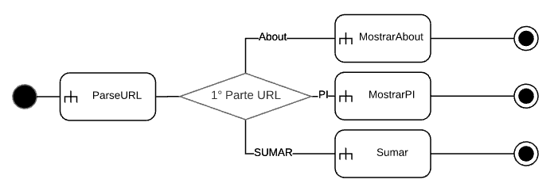
Diagramas de flujo
Estado inicial
(inicio del flujo)
Estado final (fin de flujo)
Condición (IF)
(Equipos - hardware)
Actividades (código ejecutado)

Slide 81
Que vamos a crear?
Vamos a agregar un servicio a nuestro proyecto Nest que nos provea un listado de productos.
Endpoint: http://localhost:3000/productos
Para esto, dentro de la carpeta src vamos a crear una nueva (producto) que contenga el controller y el servicio que se van a encargar de manejar el request.

Slide 82
Crear un servicio
Vamos a usar la generación de código automática de NestJS.
En la raiz del proyecto ejecutamos:
nest generate controller producto
nest generate service producto
Esto nos crea archivos en la carpeta src/producto

Slide 83
Crear un servicio
En src/producto/producto.service.ts le agregamos el código específico de la clase:
import { Injectable } from '@nestjs/common';
@Injectable()
export class ProductoService {
//ACA VA EL CODIGO ESPECÍFICO
}

Slide 84
Código del servicio
private static readonly CANTIDAD_PRODUCTOS = 10;
public getProducto(): any {
let productos = [];
for (let i = 0; i < ProductoService.CANTIDAD_PRODUCTOS; i++) {
let producto = {
'producto_nombre': 'producto_' + i,
'precio': Math.floor(Math.random() * 100)
};
productos.push(producto);
}
return productos;
}

Slide 85
Crear un Controller
En src/producto/producto.controller.ts:
import { Controller, Get } from '@nestjs/common';
import { ProductoService } from './producto.service';
@Controller('productos')
export class ProductoController {
constructor(private productoService: ProductoService) {}
@Get()
public getProducto(): string {
return this.productoService.getProducto()
}
}

Slide 86
app.module.js
Los comandos que ejecutamos modificaron nuestro archivo app.module.js para agregar el controller y el servicio.
Se importan los archivos creados:
import { ProductoController } from './producto/producto.controller';
import { ProductoService } from './producto/producto.service';
Se agregan en @Module como controller y provider:
controllers: [AppController, ProductoController],
providers: [AppService, ProductoService],

Slide 87
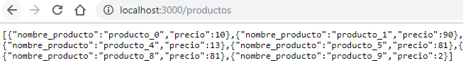
Probando el servicio
Si corremos nuestro proyecto (npm run start:dev) y abrimos la url http://localhost:3000/productos
Vamos a ver desde el navegador la respuesta del servidor generada en product.service.ts

Slide 88
Llamando al servicio desde el Front
Hasta ahora usábamos solo un mock para simular la respuesta del servidor, ahora vamos a cambiar la url en el fetch para llamar al servicio que creamos
async function load(){
let r = await fetch('/productos');
compras = await r.json();
mostrarTablaCompras();
}

Slide 89
MVC

Slide 90











¿Qué es MVC?
Model View Controller
Patrón de diseño
Utilizado en ampliamente en la industria

Slide 91


¿Qué es MVC?
Separar responsabilidades
Modelo: Acceso a datos
Vista: Interfaz de usuario (Front End)
Controlador: Logica del negocio

Slide 92
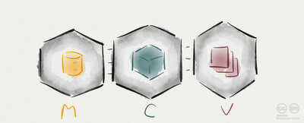
Vista - Responsabilidades
Se encarga de la presentación los datos
Ej: Comunicar información al usuario
Imágenes, fuentes, estilos, etc. (Front end)
En el caso de una API (devuelven JSON) generlamente es código estándar que no hacemos nosotros
O sea, si generaramos HTML va aca

Slide 93
Modelo - Responsabilidades
Proteger y persistir los datos del usuario
Asegurar la integridad y consistencia de datos
Proveer métodos para
Consultar Datos
Modificar / Borrar Datos
En este componente manejamos el guardado de datos y todo lo relacionado a lógica específica

Slide 94
Model
Service
Framework
Controller
Entity
Internet
En el caso de Nest, el modelo está dividido en dos partes y no se vé con ese nombre
Navegador

Slide 95
Service
Un servicio en NestJS es responsable de almacenar y devolver datos. En general, son usados por los controladores, aunque un servicio puede llamar a otro servicio.
Es donde está implementada la lógica de negocio. En el módulo de POO se correspondería con la clase gestora.
La lógica de negocio NUNCA debe ir en el controller.

Slide 96
Controller
Se encarga de recibir los pedidos al backend.
Controla el ruteo, y maneja los detalles de la comunicación en sí, delegando tareas a otras partes más específicas. Por ejemplo, puede delegar controles de tipos de los parámetros y de lógica de negocio.
En una aplicación hay varios controladores, y cada uno tiene varias rutas relacionadas entre sí.

Slide 97
Parámetros en la URL
Por ejemplo, si tenemos un endpoint como
/mostrar/2
Que devuelve "ud ingresó un 2 como parámetro" (y sirve para /mostrar/lo-que-sea )
En el controller podemos poner
@Get(':id')
También es posible tener más de un parámetro:
@Get(':arg1/fijo/:arg2/:arg3/')

Slide 98
Parametros en la URL: Ejercicio
Hacer una calculadora que funcione con urls y permita calcular el resultado de sumar, restar, multiplicar o dividir dos números. Ejemplos:
.../sumar/2/3 (devuelve 5)
.../multiplicar/2/3 (devuelve 6)

Slide 99
Parametros en la URL: Solucion - controlador
import { Controller, Get, Param } from '@nestjs/common'; import { CalcularService } from './calcular.service';
@Controller('calcular') export class CalcularController { constructor (private calcularService : CalcularService) {} @Get(':oper/:ope1/:ope2') ejecutar(@Param('oper') oper, @Param('ope1') ope1, @Param('ope2') ope2) : string { let num1=parseInt(ope1); let num2=parseInt(ope2); return this.calcularService.getResultado(oper, num1, num2); } }

Slide 100
Parametros en la URL: Solucion - servicio
import { Injectable } from '@nestjs/common'; @Injectable() export class CalcularService { public getResultado(ope : string, op1 : number, op2 : number) : any { let resultado=null; switch (ope) { case '+': resultado = { "resultado" : `${op1+op2}` }; break; case '-': resultado = { "resultado" : `${op1-op2}` }; break; case '*': resultado = { "resultado" : `${op1*op2}` }; break; case '÷': resultado = { "resultado" : `${op1/op2}` }; Break; case '^': resultado = { "resultado" : `${Math.pow(op1,op2)}` }; Break; } return resultado; } }

Slide 101
Inyección de dependencias
Las dependencias son servicios o objetos que una clase necesita para lograr sus objetivos. Dependency injection (DI) es un patrón de diseño a nivel de código que permite aumentar la modularidad del código.
Con DI la clase pregunta por sus dependencias al exterior (al framework) en lugar de crearlas ella misma.

Slide 102
Inyección de dependencias
Esto permite que en diferentes lugares el framework le pase diferentes subclases. La clase que las no necesita saber que tipo le pasaron específicamente
Esto permite hacer aplicaciones más flexibles, eficientes, robustas, testeables y mantenibles.
Este patrón permite que los objectos creen relaciones entre ellos, pero que el “cableado ("wiring up") de las instancias sea manejado por el framework.

Slide 103
Inyección en NestJS
Providers: Es el nombre que le da a las cosas inyectables.
import { Injectable } from '@nestjs/common';
@Injectable()
export class ProductoService {

Slide 104
Usar una dependencia inyectada
Para usar dependencias inyectadas, declaro que las necesito (“las pido”) en el constructor.
Esto se llama “constructor-based injection”.
@Controller('productos')
export class ProductoController {
constructor(private productoService: ProductoService) {}
@Get()
public getProducto(): string {
return this.productoService.getProducto()
}

Slide 105
Programar un back-end

Slide 106

Desarrollo Full Stack
Al programar algo full stack al surgir un error es difícil encontrar dónde viene.
Por eso es importante programar cada parte por separado, front y back end.
Es útil tener herramientas para probar cada una por separado:
Mocks: permiten usar el front end sin el back end real
Postman: permite hacer pedidos al a API sin usar el front end

Slide 107


Programar una API
Como vamos a programar la API necesitamos algo para consumirla (llamarla/invocarla)
Si programamos el Javascript y hay un error, no sabemos si el error está en el JS o en el PHP
Vamos a usar una herramienta para invocar al servicio web

Slide 108
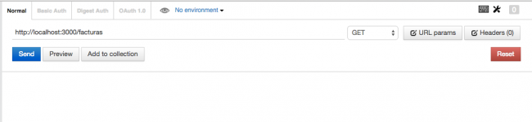
Postman
Permite construir y gestionar peticiones a servicios REST (POST, GET, Etc.).
Definir la petición que a realizar.
Le damos enviar y la petición será lanzada contra nuestro servidor. Espera la respuesta (XML/JSON/Texto).

Slide 109
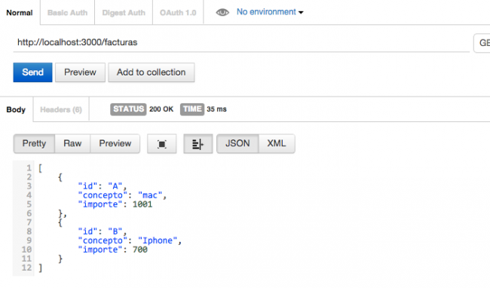
Postman
Captura las respuestas y muestra el resultado de una forma clara y ordenada.

Slide 110
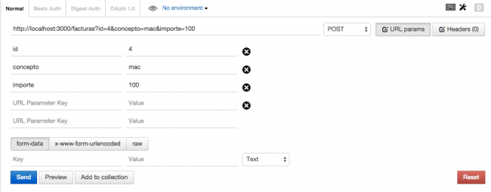
Postman
Puede realizar peticiones de tipo GET o configurar a medida peticiones de tipo POST
Mostrará el resultado igual que en el caso anterior

Slide 111
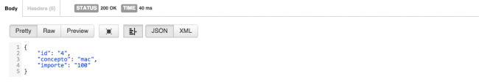
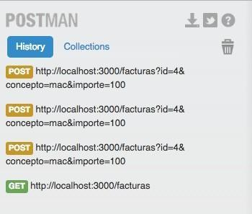
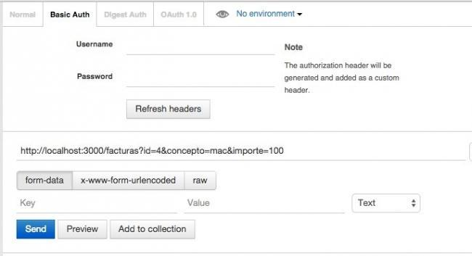
Postman
Hay disponible una barra de historial.
Permite gestionar funcionalidades como la autenticación.

Slide 112
Guardar los datos

Slide 113
Entidad
Creemos una clase Producto que nos guarde nuestros datos:
Producto
nombreProducto: string
precio: number
Archivo
Vamos a tener nuestros datos guardados en un CSV (productos.csv)
producto_0,45
producto_1,17
producto_2,33
producto_3,91

Slide 114
Service
La clase producto.service.ts debe tener:
Un método load() que carga los productos del archivo
private loadProductos(): void {
let archivo = fs.readFileSync('productos.csv', 'utf8');
const elementos = archivo.split('\n')
.map(p => p.replace('\r', '')).map(p => p.split(','));
this.listaProductos = [];
for (let i = 0; i < elementos.length; i++) {
let producto = new Producto(elementos[i][0], parseInt(elementos[i][1]));
this.listaProductos.push(producto);
}
}

Slide 115
Service
La clase producto.service.ts debe tener:
Un método para devolver el arreglo de productos
public getProductos(): Producto[] {
return this.listaProductos;
}
Controller
La clase producto.service.ts debe tener:
Un método para devolver el arreglo de productos
@Controller('productos')
export class ProductoController {
constructor(private productoService: ProductoService) {}
@Get()
public getProductos(): Producto[] {
return this.productoService.getProductos();
}
}

Slide 116
GET Individual

Slide 117
GET Individual
La API tiene que permitir traer un solo producto:
/productos/:ID
Service
La clase producto.service.ts debe tener:
Un método para devolver el arreglo de productos
public getProducto(index: number): Producto {
// Más adelante agregar manejo de status code
if (index < 0 || index >= this.listaProductos.length)
return null;
return this.listaProductos[index];
}

Slide 118
Controller
A la clase producto.service.ts le agregamos un método para devolver UN SOLO productos
import { Controller, Get, Param } from '@nestjs/common';
...
@Get(':index')
public getProducto(@Param('index') index): Producto {
return this.productoService.getProducto(parseInt(index));
}
Changes
https://github.com/jdottori/nest-cfp-demo/commit/a28060fed1d29b901a04271f7fc2abc4baa97a70

